Slide 1
Презентация по проекту на PyGame
«Клеточное подземелье»
Над проектом работали:
Кирилл Беккаревич
Константин Давыдов

Slide 2
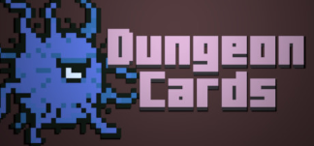
За основу игры была взята мобильная игра «Dungeon Cards», которая была немного модифицирована в нашем проекте. Например, игровое поле размером 5х5 (в оригинальной версии игры оно 3х3)

Slide 3
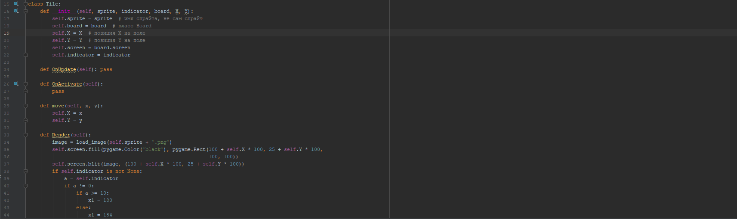
Были применены такие библиотеки как: pygame, os и random. Основной фишкой в коде является использование экземпляров класса Tile в инициализации игрового поля, что значительно упрощает дальнейшее написание игры.

Slide 4
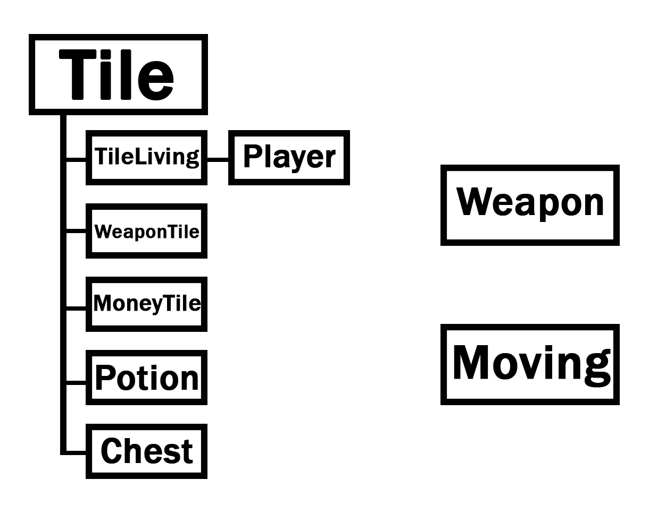
Дерево классов и их наследников

Slide 5
Основные правила игры
Игрок может ходить только по соседним от него клеткам: вверх, вниз, влево, вправо
На поле будут появляться враги, мечи, зелья, сундуки и монеты
Необходимо подбирать мечи (игрок может носить только один), при убийстве врага мечом, после врага останутся монеты
Цель игрока – собрать как можно больше монет
Когда здоровье игрока опустится до 0, то игра окончится

Slide 6
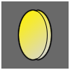
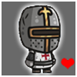
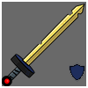
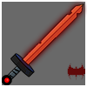
Описание предметов, врагов и прочих штучек в игре
- обыкновенная монета, эквивалентом от 1 до 5.
- вы, то есть ваш персонаж, которым вы управляете, у вас 10 очков здоровья
- меч, с помощью которого можно убивать врагов без нанесения вреда герою
- тот же самый меч, но может восстановить здоровье, равное нанесённому урону

Slide 7




- зелье лечение, лечит игрока на определённое кол-во жизней, лечит от яда
- зелье яда, уменьшает здоровье игрока каждый ход на 1, не может убить игрока
- зелье сломления, уменьшает здоровье игрока до одного
- зелье регенерации, лечит игрока на 1 три хода подряд, лечит от яда

Slide 8

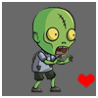
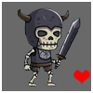

- сундук, из него могут появиться: монеты, мечи, зелья и призрак
- зомби, наносит повреждения герою, равные своему здоровью
- скелет, такой же обычный противник, как и зомби
- призрак, может появиться из сундука, так что будьте аккуратнее

Slide 9
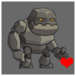
- босс-голем, злится, когда у него забирают золото, начинает появляться на поле, когда у игрока более 50 монет

Slide 10
Проект в будущем будет дорабатываться и развиваться, планируется добавить больше функционала, врагов, оружия и других предметов
Спасибо за внимание!

